Slide 1

オープンデータ流通推進コンソーシアム
25年度利活用・普及委員会
実施報告（第1回・第2回）
資料1-3
平成25年度第1回 技術委員会資料
2013.12.04
オープンデータ流通推進コンソーシアム 事務局

Slide 2
利活用・普及委員会 第1回実施概要紹介
日時 ： 2013年10月28日(月) 13：30～15：30
内容
  総務省・内閣官房・経産省による今年度の事業内容紹介 → ※参考資料
  利活用・普及委員会における2013年度の検討事項と進め方について
  海外最新動向の紹介（GLOCOM渡辺様） → ※参考資料
  分科会の設置とメンバー募集
  会員からの情報提供 → ※参考資料
    ナビタイムジャパン
    アイ・ユー・ケイ
    一般社団法人車両情報活用研究所
    (株)おたに
    ナカシャクリエイテブ㈱
    国際航業
    ジャパン・クラウド・コンソーシアム

Slide 3
利活用・普及委員会 本年度実施内容
１．ポータルサイトによる情報発信
コンソーシアムサイトを用いて、オープンデータに関する継続的な情報発信を行う。今年度は特に海外への情報発信、会員向けのページの充実に力を入れる。
英語版 | 会員向けページ
コンソーシアムの概要 各委員会の概要と活動成果 イベント情報 関連団体の紹介 | 委員会の事前資料配布 会員向けアンケート調査 ウェブ上での出欠管理
２．オープンデータに関するコンテストの開催
（１）アイデアソン・コンテストの開催
国が保有するオープンデータの活用を目的としたアイデアソン、コンテストを開催する
開催テーマ例： 地域の課題と解決に必要なデータを結びつける「課題解決型アイデアソン」
※次世代統計利用システム（統計API）において提供されている総務省統計局所管の統計、情報通信白書、情報通信関係の統計データ等のデータを提供
開催方法： 主催：経済産業省・総務省
共催：社会基盤情報流通推進協議会（AIGID）、LODチャレンジ実行委員
事務局：オープンデータ流通推進コンソーシアム、一般財団法人日本情報経済社会推進協会（JIPDEC）
参考URL：オープンデータ・アイデアソン事務局 http://opendata-contest.jp/
※別途、総務省の実証実験における一般公募によるアプリケーション開発との連携も検討中。
（２）勝手表彰の開催
データ公開者とデータ活用者をセットで表彰するなど、公開と活用がオープンデータ推進の車の両輪であることを印象付けるような工夫を盛り込んだ表彰式を実施する
最優秀賞、優秀賞（利活用・普及委員会委員による審査）
スポンサー冠賞（コンソーシアム会員の中からスポンサーを募り、審査）

Slide 4
利活用・普及委員会 本年度実施内容
３．シンポジウムによる情報発信
国民向けに、オープンデータの意義、関連する取組、研究事例等を紹介するシンポジウムを開催します。
目的 | オープンデータに関する国内外の最新動向の紹介や、オープンデータに関する関心の喚起
内容 | 基調講演、オープンデータに関する海外動向の紹介、コンソーシアム各委員会の活動紹介など
日時（予定） | 2013年12月9日（月） 13:30－17:00
場所 | 東京大学 伊藤謝恩ホール
４．海外への情報発信
国際会議やシンポジウムの場を活用して、日本におけるオープンデータに関する取り組みの情報を海外に発信する。
会議名 | IGF 2013 Bali インターネットガバナンスに関するマルチステークフォルダーのフォーラム。本年のメインテーマは” “Building Bridges – Enhancing Multi-stakeholder Cooperation for Growth and Sustainable Development”となっている。
発表日時 | 2013年10月22日 11：00－12：30
セッション名 | Internet governance and Open Government Data initiatives（No. 303）
参考 | http://www.intgovforum.org/cms/wks2013/workshop_2013_status_list_view.php?xpsltipq_je=303

Slide 5
利活用・普及委員会 本年度実施内容
５．ビジネスモデルに関する検討
利用場面を特定しやすく、利用イメージを喚起しやすいという観点から、地域に密着したデータにフォーカスして、オープンデータの利活用ニーズやビジネスモデルの成立について検討を行う。
地域においてビジネスを実施している事業者等に対し、地域データの活用展開の可能性やその利用に伴う課題等についてヒアリングを実施し、今後、オープンデータ提供、利用していく可能性やその際のビジネスモデルの成立要件等について検討を行う。
また、会員向けに、オープンデータの利活用ニーズやビジネスモデル検討状況に関するアンケート調査を実施し、会員を交えた議論を実施する。
ヒアリング候補： 自治体提供データを活用する企業、地域でビジネスを実施している企業等
（介護事業者、コンビニ、宅配業者、ホームセキュリティ、不動産会社、etc.）
具体的なデータを想定し、ビジネスモデル構築を検討するための分科会を設置する。
６．分科会の設置
自治体分科会 | 対象 | 自治体会員・自治体データを活用したビジネスモデル展開を検討している会員企業等
 | 検討内容 | 総務省の自治体実証とも連携し、自治体におけるオープンデータ推進方法や課題解決方法などを自治体担当者間等で共有するとともに、自治体データを用いたビジネスモデルを検討する。
気象データ分科会 | 対象 | 気象データを活用したビジネスに関心がある会員企業等
 | 検討内容 | 気象庁の協力を得て、気象データに関するニーズや要望、活用ビジネスモデルの検討、課題と解決策などを検討。

Slide 6
利活用・普及委員会 分科会活動計画
オープンデータ流通推進コンソーシアム会員が主体的にオープンデータに関する検討を行う場を提供するため、利活用・普及委員会の下に分科会を設置する。
【体制】
【自治体分科会 参加条件（会員別実施内容）】
利活用・
普及委員会
データガバナンス委員会
技術委員会
気象データ分科会
（調整中）
自治体分科会
自治体会員
グループ
法人会員
グループ
自治体保有データの公開・活用に関する課題などをインプット
自治体会員 | 「情報流通連携基盤の自治体行政情報における実証」と連携し自治体が保有するデータの公開方法の検討を行うこと。
法人会員 | 情報サービスの開発コンテストに参加しアプリケーションを開発すること、または、開発されたアプリケーションを自社の事業（新規事業分野含む）で活用するためのビジネスモデルペーパーを作成すること。

Slide 7
利活用・普及委員会 第2回実施概要紹介
日時 ： 2013年12月3日(月) 15：00～17：00
内容
  内閣官房からの取り組み紹介
  総務省実証実験の紹介
  関連イベント紹介
  自治体分科会について
  会員からの取り組み紹介 → ※参考資料
    株式会社ＪＭＡホールディングス
    株式会社スマートバリュー
    株式会社おたに

Slide 8

関連イベント紹介
１．オープンデータ・アイデアソンへの協力
（１）オープンデータアイデアソンの開催（http://opendata-contest.jp/）
「地域の中で人々が日頃から抱える課題（安心安全・交通・地域医療・観光等）」について、公共データのオープンデータ等により解決することを目指したアイデアソン
主催： 経済産業省・総務省
事務局： 一般財団法人日本情報経済社会推進協会（JIPDEC）、オープンデータ流通推進コンソーシアム
日時・場所： 大阪会場(7テーマ)：2013年11月9日、東京会場(10テーマ) ：11月21日、松江会場(6テーマ) ：11月26日
（２）ユースケースコンテストの開催
アイデアソンで出たアイデアを具現化するアプリ、サービスのユースケースを募集
募集期間： 2013年12月～2014年１月（予定）
表彰式： 2014年2月7日（東京国際フォーラム、グランフロント大阪をネット中継）
２．オープンデータシンポジウムの開催
（１）開催概要（http://www.opendata.gr.jp/2nd_symposium/）
「世界最先端オープンデータ社会の実現に向けて 世界の潮流から学ぶべきこと」をテーマに国内外の先進情報を紹介
基調講演： Richard Stirling氏（調整中）：UKのオープンガバメントの専門家、open.gov.ukの立ち上げに参画、ODIの
Membership Programme Manager
佐藤秀峰氏（漫画家）：自身の作品の「ブラックジャックによろしく」の二次利用自由化で有名
その他に代表作に「海猿」、「特攻の島」など

Slide 9
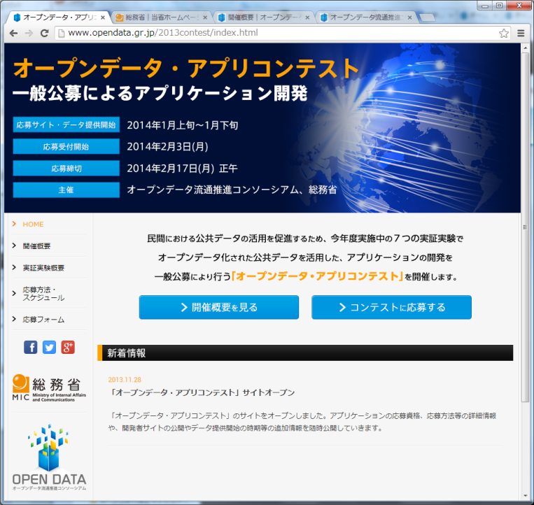
関連イベント紹介
３．オープンデータ・アプリコンテストの開催
（１）開催概要（http://www.opendata.gr.jp/2013contest/）
今年度、総務省で実施中の７つの実証実験で提供されるオープンデータ等を活用した、アプリケーション開発コンテスト
主催： 総務省、オープンデータ流通推進コンソーシアム
各賞： 最優秀賞（１点） 賞状と副賞（30万円分の商品券）
優秀賞（１点） 賞状と副賞（20万円分の商品券）
佳作（１点） 賞状と副賞（10万円分の商品券）
各実証実験賞（７点） 賞状と副賞（5万円分の商品券）
（２）スケジュール
  2013年11月28日（木）：告知開始
  2014年1月上旬～下旬 ：開発者サイト公開、データ提供開始
  2014年2月3日（月）：応募受付開始
  2014年2月17日（月）：応募受付締切
  2014年2月17日（月）～2月28日（金）：利活用・普及委員会委員による審査
  2014年2月28日（金）：受賞者決定・連絡
  2014年3月13日（木）10:00～12:00 第4回利活用・普及委員会：表彰式

Slide 10
自治体分科会について
【設置の目的】
自治体が保有するデータのオープンデータ化を推進するとともに、自治体データを活用したオープンデータに関するビジネスモデルを検討する。
【検討概要】
総務省の「情報流通連携基盤の自治体行政情報における実証」と連携し、各自治体における同一項目の情報のオープンデータ化を試行し、可能性や課題を明らかにし、技術委員会・データガバナンス委員会にインプットする。実証実験で行われる情報サービスの開発コンテストへの参加や、開発コンテストで作成されたアプリケーションへの評価を通じ、自治体が提供するオープンデータを活用したビジネスモデルを検討する。
【分科会開催方法】
メーリングリストを活用した分科会メンバーによる議論
議論の進捗に応じて集合形式での会合の実施
【参加資格】
自治体会員 |  | 会員向けアンケート結果や「情報流通連携基盤の自治体行政情報における実証」と連携し、自治体が保有するデータの公開方法の検討を行うこと。
法人会員 | アプリ作成 グループ | 自治体が提供するオープンデータを活用したアプリを開発し、総務省とコンソーシアムが主催するアプリコンテストに応募すること。
 | ビジネスモデル検討グループ | コンテストに応募されたアプリや、 総務省の行政情報実証実験で開発されたアプリ、自治体分科会の中で出たアイデアなどを、実際にビジネス化するための検討を行う。検討結果はビジネスモデル計画書としてとりまとめ、提出・公開していただく。

Slide 11
自治体分科会について
自治体分科会参加メンバー
自治体会員 |  | 松江市 | 実証実験と同様のフォーマットでのオープンデータ化の検討と、可能なデータのオープンデータ化ニーズのあったデータのオープンデータ化の検討
 |  | 川崎市 | 独自に市内企業へのニーズ調査や庁内各部署のデータ保有調査は実施しているものの、ニーズに応じたオープンデータ化の可否についてはこれから検討予定であったため、本分科会においてそれらも踏まえ検証していきたいと考えおります。
 |  | 北九州市 | 会員向けアンケート結果や「情報流通連携基盤の自治体行政情報における実証」と連携して本市が保有する行政情報のオープンデータ検討とその実現へ向けた課題の洗出し。
 |  | 福岡市 | －
法人会員 | アプリ作成 グループ | ㈱インフォマティクス | インフォマティクスが展開するGISクラウドサービス「空間情報クラウドコンピューティング「GeoCloud?（ジオクラウド?）」は自治体を中心に多くのお客様にご利用いただいています。「GeoCloud? 」は、形式問わず、データを簡単にクラウドGISサーバへアップロードし、地図として「見える化」できるという特長があります。クラウドサーバ上でデータを管理するので、オープンデータやビッグデータとの連携がスムーズです。「GeoCloud?」を通して、自治体が保有するデータのオープンデータ化に貢献します。GeoCloud?は、デスクトップGISと同等の高度な機能を備えています。特に、リアルタイム表示や、時系列管理・履歴管理などの機能に優れたGISです。GeoCloud?をベースに、自治体の保有するデータを掲載したアプリケーションを用いてビジネスとして活用する提案をする予定です。
 | ビジネス モデル検討グループ | 国際航業㈱ | 現時点で想定しているアウトプットイメージは正直具体的なものはありません。弊社が得意としている「GIS（地理情報システム）を活用した何か」というぐらいで、具体的な分野・サービスなどは、これからの検討と考えております。提供されるデータの項目や自治体数（広域なのか局所的なのか、また人口規模等）によって提供できる分野・サービスが異なってくる事と、ビジネスモデルとして成り立つかという観点で検討が必要と考えております。

Slide 12
自治体分科会について
自治体分科会参加メンバー
法人会員 | ビジネス モデル検討グループ | ㈱サイカ | 本分科会では、「自治体の保有するデータを統計的な分析につなげやすくすること」に貢献したいと考えております。 弊社は、統計分析の技術をより様々なビジネスパーソン、様々な場面、様々な用途で活用できることを目指した事業を展開しております。本分科会につながることとしては、以下の2つの事業がございます。 ---------- ①統計知識不要なクラウド型統計分析ツールの提供 https://adelie.xica.net/ ②公開されているデータのみを使った週次のGDP推計 http://www.xica-inc.com/gdp/ ---------- 上記を踏まえ、本分科会では2つのアプローチから自治体の保有するデータの活用に貢献できればと考えております。 一つ目は、①の分析ツールでの活用を目指し、いかに自治体のデータが企業にとって分析しやすい状態として渡せるかを検討すること。二つ目は、弊社自身がそのデータを使い自治体単位での経済動向推計につなげること。
 |  | ㈱ＪＭＡホールディングス | ・ビジネスとして成立つモデル形態の検討 ・公募されたアプリを元にビジネスモデルの検討
 | 両方 | ㈱ネビラボ | 現在、地方都市である福岡でシステムの開発を行っています。 大学での研究を経て、データ分析の技術、ノウハウを有しているため、業務ではシステム開発とデータ分析を密接に絡めた提案を行っています。 オープンデータの肝は、単にデータを公開して使うだけでなく今あるデータからいかに有用な情報に引き出すか、であると思います。 オープンデータの活用に向けて、データを分析する立場から利活用を活発化していく提案をして行きたいと考えています。 さらに、弊社ではアプリケーション開発も行っていますので、ビジネスモデルにプラスして実際のアプリの構築でも貢献して行けると考えています。

Slide 13
自治体分科会について
検討フロー／他の委員会との連携

Slide 14
（参考）各府省今年度事業
総務省の取組
  オープンデータ実証実験（共通APIを活用した実証実験）
    自治体行政情報、社会資本情報、観光情報、etc
  オープンデータ流通推進コンソーシアム（3委員会を通じた活動、共催イベント）
  総務省保有情報のオープンデータ化（情報通信白書、情報通信統計DB、統計API）
内閣官房の取組
  二次利用を促進する利用ルールの整備（サイト利用規約）
  機械判読に適したデータ形式での公開の拡大
  データカタログ（ポータルサイト）の整備
経済産業省の取組
  共有語彙基盤の整備（データベース概念モデル及びデータ設計・作成支援ツールのパイロットシステム）
  Open DATA METIサイトの拡充（データ追加、メタデータ登録）
  ユースケース創成のためのモデル実証
    商品コード連携モデル、インフラ情報共有モデル、データ加工／提供モデル

Slide 15
（参考）世界のオープンデータ動向
世界のオープンデータ動向と日本の位置 OKConとIGFからの考察（国際大学GLOCOM渡辺智暁様）
国際的な動き：比較調査、連携
    Open Data Readiness by World Bank
    Open Data Barometer by WWWF (6月-)
    Open Data Census by OKF (2月-)
    Sunlight Foundation (調達)
    Aid Transparency Index by PublishWhatYouFund(13年度版作成中)
    Open Budget Survey by Int’l Budget Partnership
    OGPの進捗評価の議論
    Global Open Data Initiative (6月-)
    G8サミット(7月)
    Post-2015 Global Development Frameworkの”data revolution”提案 (5月)
    WB, ODI, OKF 提携の途上国向けプロジェクト（9月）
経済効果補足・測定をめぐる問題
    B2B系はB2C系の10-100倍との説も。社内利用もある。
    NZはACIL Tasman委託の調査を公開準備中
    国際会議、官民交流などを通じた利用例の地道な収集が重要との見方も。

Slide 16
（参考）世界のオープンデータ動向
世界のオープンデータ動向と日本の位置 OKConとIGFからの考察（国際大学GLOCOM渡辺智暁様）
英国の存在感
    立場：G8議長国、Open Government Partnership 議長国、IATI (International Aid Transparency Initiative)の設置時サポーター
    活動：PSI指令改訂前から優れた体制づくり、ODI設置、ライセンス改訂、政府データの包括的 カタログ作成に着手
経済効果の大きな例
    交通（英国）
    薬品（英国）
    アドレス情報（オランダ）
    Zillow – “the first open data billionaire”
日本の位置
  フロントランナーか、第2グループか
    大規模な実施、高いリスク→予定外の効果
    効果予想に基づく実施、低いリスク→想定内の効果
  フロントランナー型になるには、政治のリーダーシップ、強力な推進体制、官民連携、企業・市民セクターの関心、などが不可欠。
    日本はこの2年ほどの間に大きく向上。

Slide 17
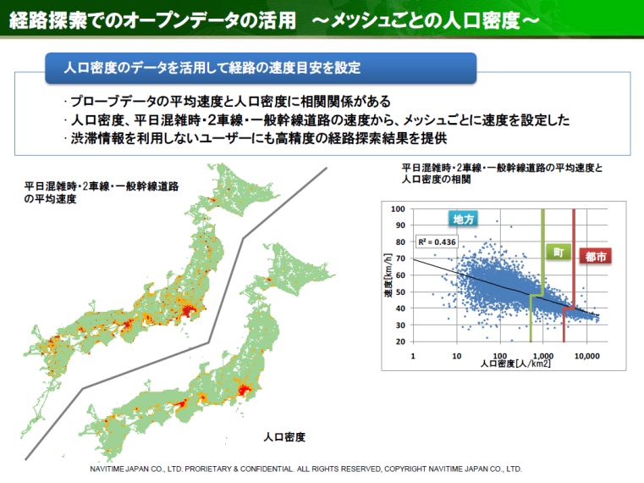
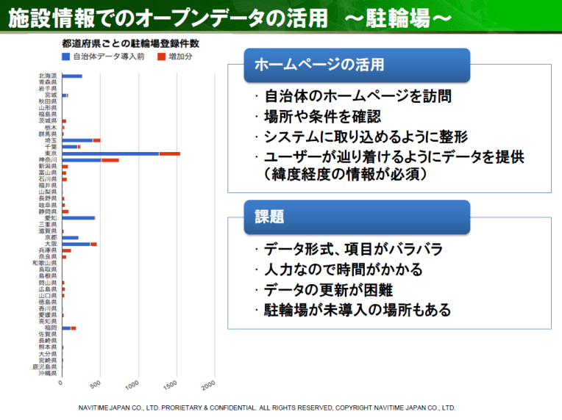
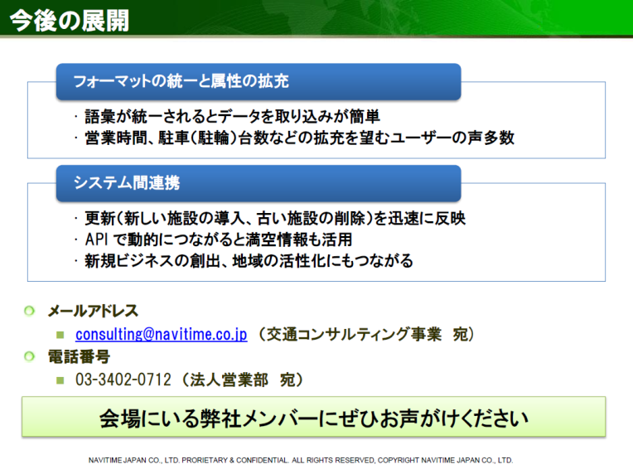
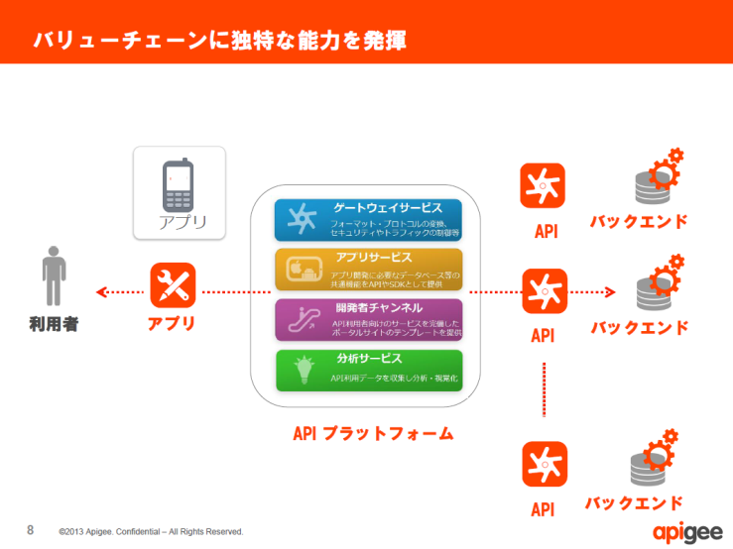
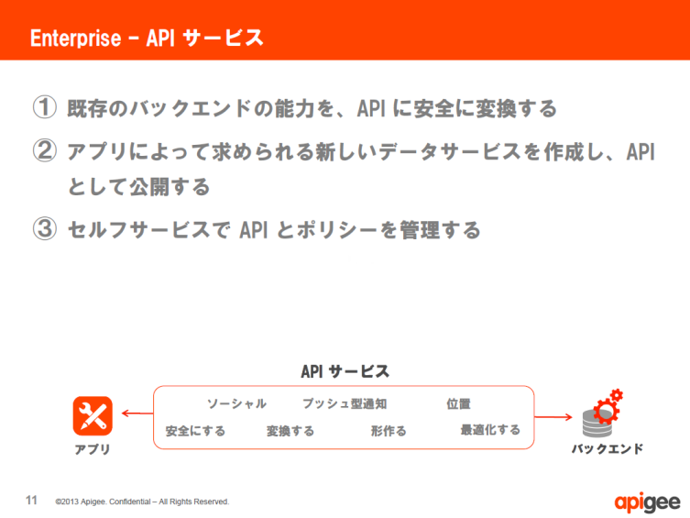
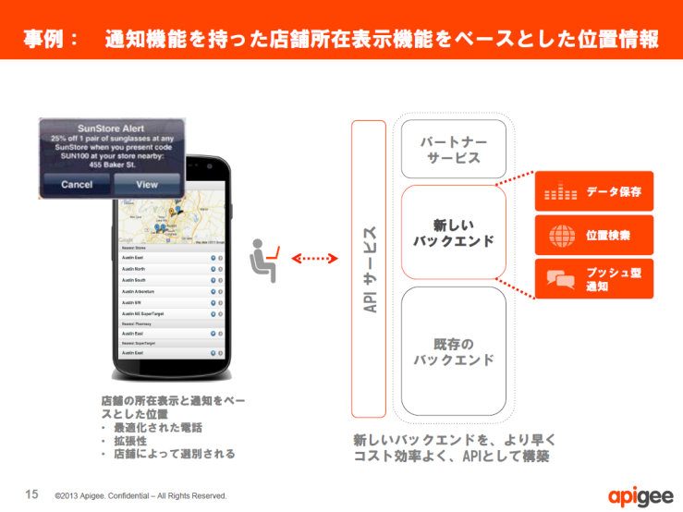
（参考）会員からの情報提供
ナビタイムジャパン
アイ・ユー・ケイ

Slide 18
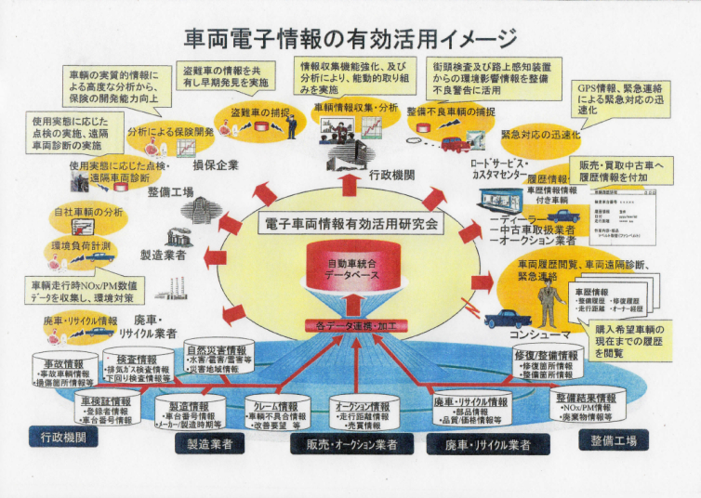
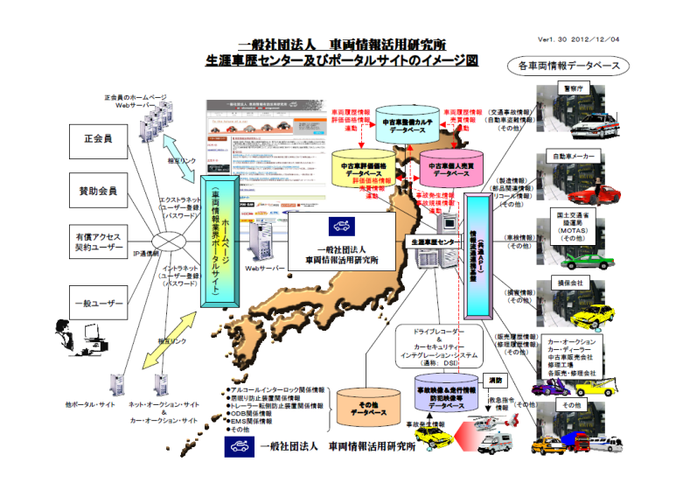
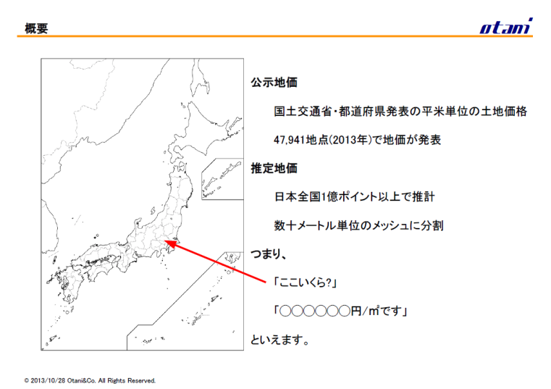
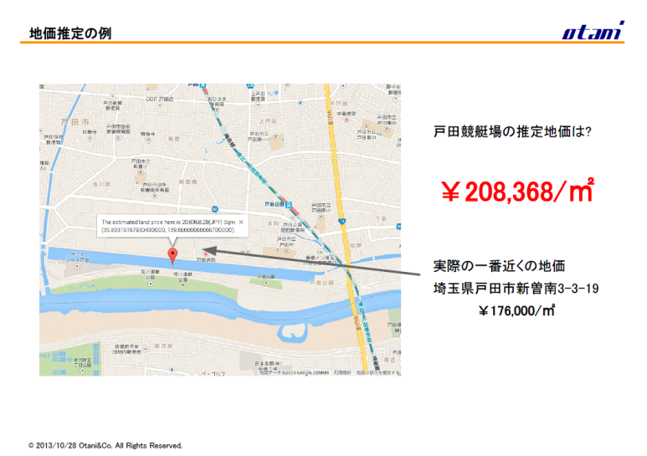
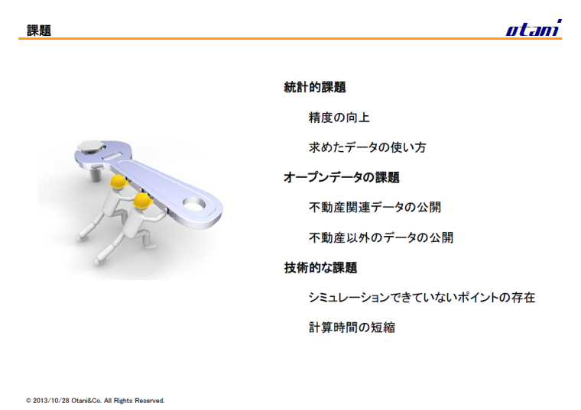
（参考）会員からの情報提供
一般社団法人車両情報活用研究所
(株)おたに

Slide 19
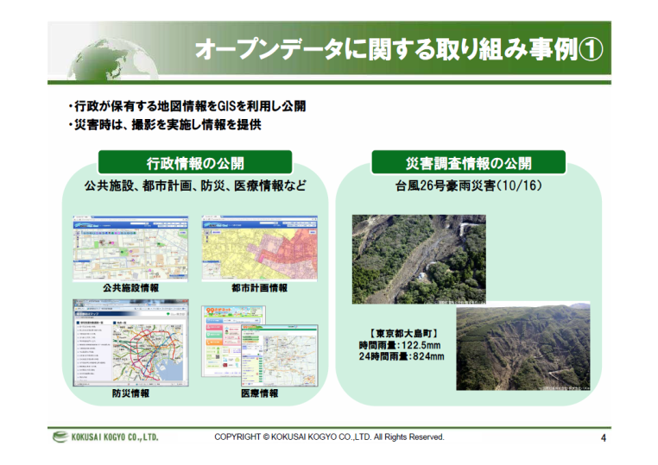
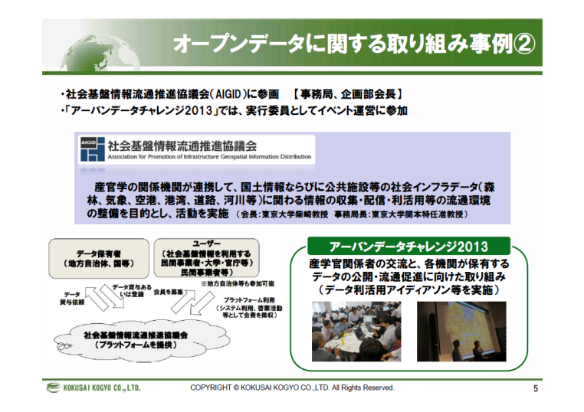
（参考）会員からの情報提供
国際航業

Slide 20
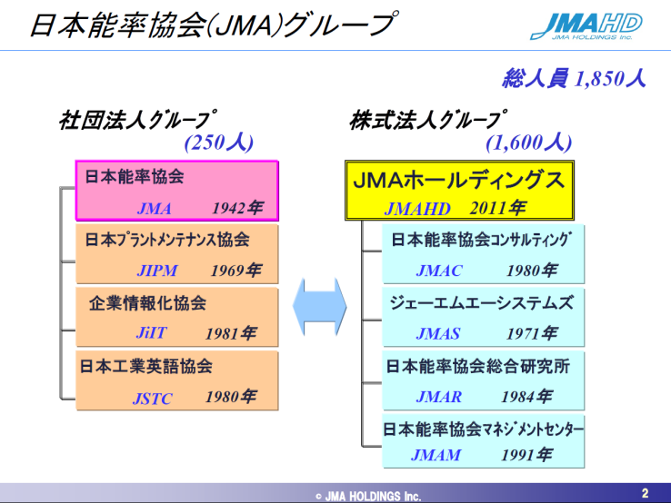
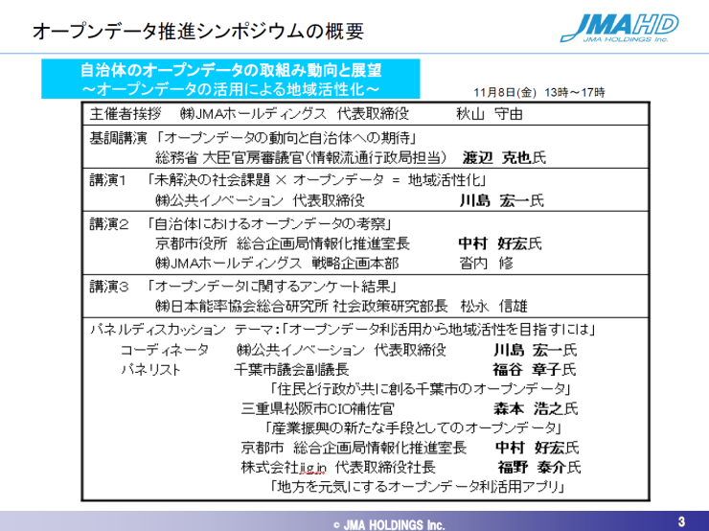
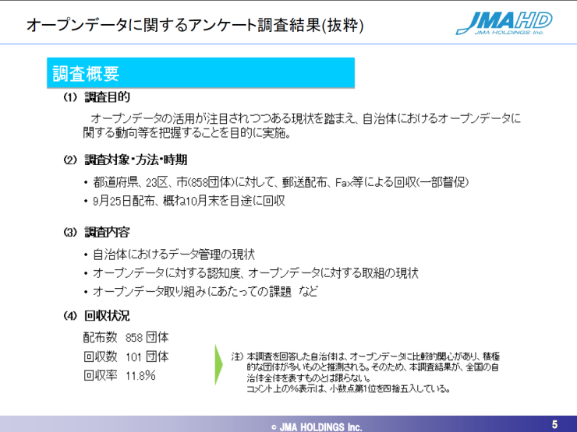

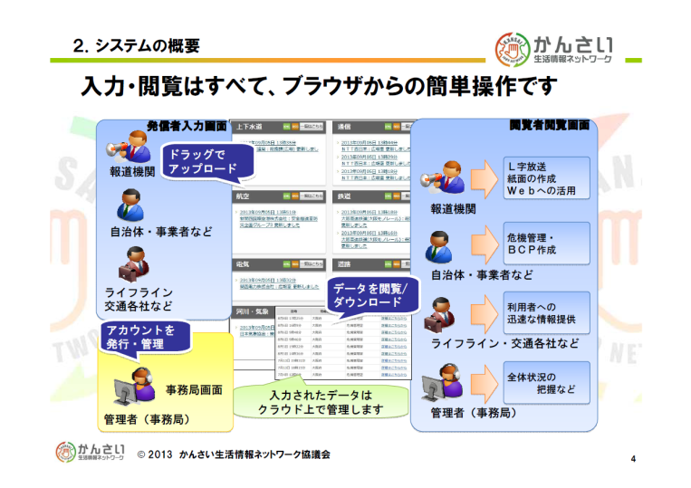
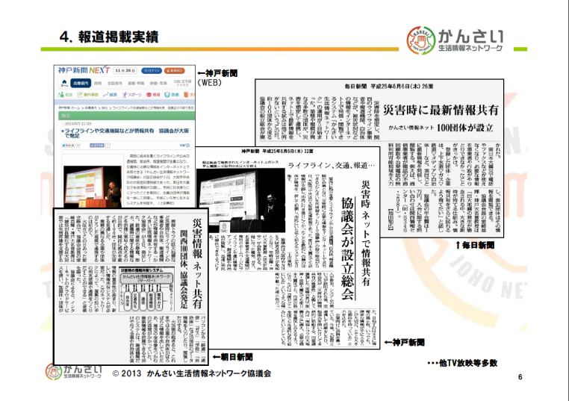
（参考）会員からの情報提供
株式会社JMAホールディングス
株式会社スマートバリュー

